Slide 1


NÁZEV: VY_32_INOVACE_PR,2_06_VODNIZIVOCICHOVE
ŠKOLA: Základní škola Velké Karlovice, okres Vsetín
AUTOR: Mgr. Jana Kozoková
TEMA: Ryby a podzimní rybník
ČÍSLO PROJEKTU: CZ.1.07/1.4.00/21.1529

Slide 2
Výukový materiál: | EUPŠ _OP VK_Kozoková_Pr,2_06_vodnizivocichove
Šablona: | III/2
Sada: | Pr,2
Autor: | Mgr. Jana Kozoková
Vytvořeno: | Listopad 2011
Ověřeno: | 8.11.2011 – II. třída
Ročník: | 2
Druh učebního materiálu: | Prezentace
Vzdělávací oblast: | Člověk a jeho svět
Předmět: | Prvouka
Tematický okruh: | Rozmanitost přírody
Téma: | Ryby a podzimní rybník
Anotace: | Prezentace se zabývá základními druhy sladkovodních ryb, rostlinstvem a živočichy v okolí rybníků.
Poznámky: | Vhodné i k procvičování.

Slide 3
Ryby + Podzimní rybník

Slide 4
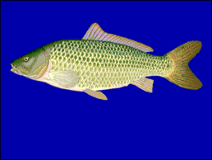
SLADKOVODNÍ RYBY
Ryby našich potoků a řek nazýváme sladkovodní ryby.
Chovají se v rybnících pro chutné maso.
Nejčastější rybou je kapr.
Pohybují se pomocí ploutví.
Kapr obecný

Slide 5
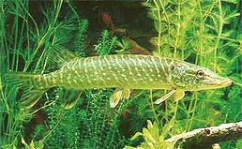
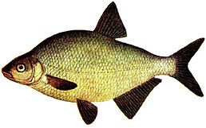
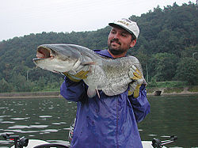
Ryby, se kterými se u nás můžete setkat
Štika
Cejn
Rybář a jeho úlovek Sumec obecný

Slide 6
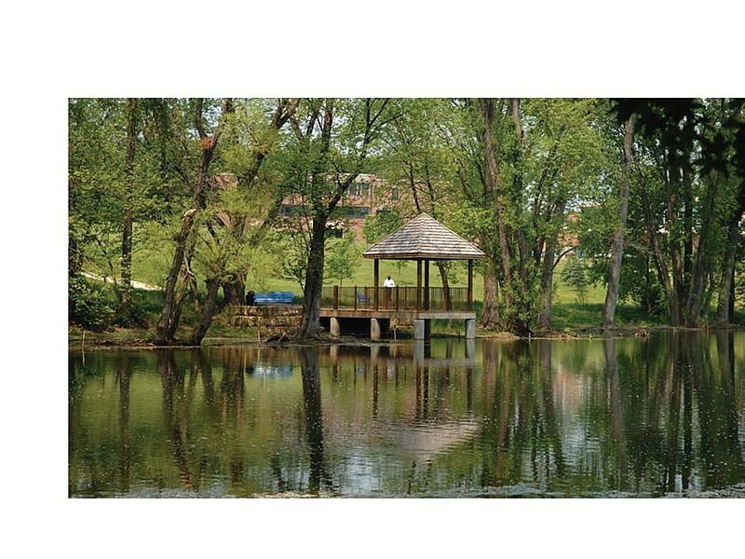
VÝZNAM RYBNÍKŮ
Chováme zde ryby.
Zvlhčují půdu a ovzduší.
Zadržují vodu. Jsou místem odpočinku.
Okolí rybníků je úkrytem živočichů a hnízdištěm ptáků.

Slide 7
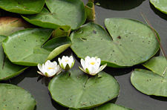
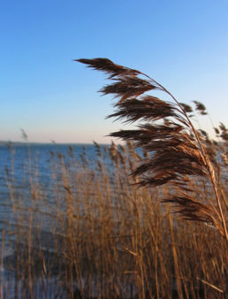
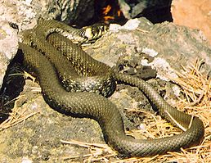

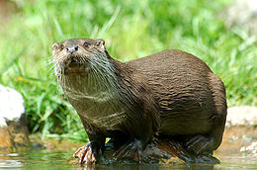
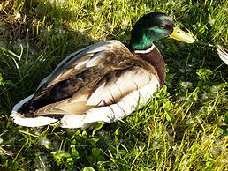
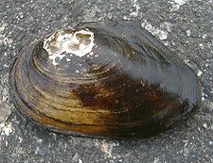
ORGANISMY ŽIJÍCÍ V OKOLÍ RYBNÍKŮ
Leknín
Rákos
Užovka
Vydra
Kačer
Škeble

Slide 8
NAUČTE SE BÁSNIČKU KAPR
Ve vodě se pase líně
zcela plnotučná dýně.
Ať si kdo chce křičí, střílí,
kapra pranic nerozčílí.
Ale že je zvědavý,
co kdo o něm vypráví,
chtěl by míti taky uši.
Ty mu ovšem sotva sluší.
A tak radši houby ví,
než aby byl ošklivý.

Slide 9
Zdroje
Wikipedia: the free encyclopedia [online]. San Francisco (CA): Wikimedia Foundation, 2001- [cit. 2011-11-11]. Dostupné z: http://cs.wikipedia.org/wiki/Kapr
Wikipedia: the free encyclopedia [online]. San Francisco (CA): Wikimedia Foundation, 2001- [cit. 2011-11-11]. Dostupné z: http://cs.wikipedia.org/wiki/Soubor:Braxen,_Iduns_kokbok.jpg
Wikipedia: the free encyclopedia [online]. San Francisco (CA): Wikimedia Foundation, 2001- [cit. 2011-11-11]. Dostupné z: http://cs.wikipedia.org/wiki/Soubor:Hecht.jpg
Wikipedia: the free encyclopedia [online]. San Francisco (CA): Wikimedia Foundation, 2001- [cit. 2011-11-11]. Dostupné z: http://upload.wikimedia.org/wikipedia/commons/a/a7/Kent_State_Stark_Pond.jpg?uselang=cs
Wikipedia: the free encyclopedia [online]. San Francisco (CA): Wikimedia Foundation, 2001- [cit. 2011-11-11]. Dostupné z: http://cs.wikipedia.org/wiki/Soubor:EuropeseMeervalLucasVanDerGeest.jpg
Wikipedia: the free encyclopedia [online]. San Francisco (CA): Wikimedia Foundation, 2001- [cit. 2011-11-11]. Dostupné z: http://cs.wikipedia.org/wiki/Soubor:Seerosen_wei%C3%9F.jpg
Wikipedia: the free encyclopedia [online]. San Francisco (CA): Wikimedia Foundation, 2001- [cit. 2011-11-11]. Dostupné z: http://cs.wikipedia.org/wiki/Soubor:Phragmites_australis_Schilfrohr.jpg
Wikipedia: the free encyclopedia [online]. San Francisco (CA): Wikimedia Foundation, 2001- [cit. 2011-11-11]. Dostupné z: http://cs.wikipedia.org/wiki/Soubor:Loutre2.jpg
Wikipedia: the free encyclopedia [online]. San Francisco (CA): Wikimedia Foundation, 2001- [cit. 2011-11-11]. Dostupné z: http://cs.wikipedia.org/wiki/Soubor:Kachna.jpg
Wikipedia: the free encyclopedia [online]. San Francisco (CA): Wikimedia Foundation, 2001- [cit. 2011-11-11]. Dostupné z: http://cs.wikipedia.org/wiki/Soubor:Anodonta_anatina1.jpg
Ilustrace:www.office.microsoft.com
    MATYS, V. Říkanky a vyprávěnky. Praha: Středočeské nakladatelství a knihkupectví, 1977. 82 s. 42-012-77

